Slide 1
《庄子》 一则
常州正衡中学
蒋雯

Slide 2
雁
鸿雁南飞，春秋迁徙

Slide 3
台湾诗人余光中说：
“所谓意象，即诗人内在之意诉之于外在之象，读者再根据这外在之象还原为诗人的内在之意。”

Slide 4
外在之象

Slide 5
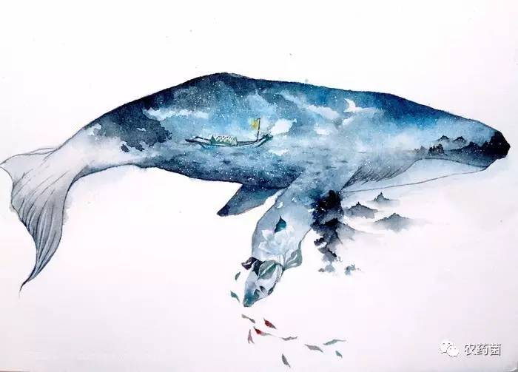
内在之意
《逍遥游》是《庄子》的第一篇，集中代表了庄子的哲学思想。“逍遥游”是庄子的人生理想，是庄子人生论的核心内容。“逍遥游”是指“无所待而游无穷”，对世俗之物无所依赖，与自然化而为一，不受任何束缚自由地游于世间。逍遥游就是超脱万物、无所依赖、绝对自由的精神境界。

Slide 6
江国逾千里，山城仅百层。岸风翻夕浪，舟雪洒寒灯。留滞才难尽，艰危气益增。图南未可料，变化有鲲鹏。（杜甫《泊岳阳城下》
大鹏一日同风起，扶摇直上九万里。假令风歇时下来，犹能簸却沧溟水。世人见我恒殊调，闻余大言皆冷笑。宣父犹能畏后生，丈夫未可轻年少。（李白《上李邕》）

Slide 7
为我所用
请你结合鲲鹏的特点，融入你自己的思想情感，为与你并肩作战的同学们写一副对联，与之共勉。

Slide 8
愿每位皆如鲲鹏，扶摇直上九万里！

